Slide 1

Mavzu: Masofaviy ta‘lim. Dual ta‘lim.

Slide 2
Reja:
1. Masofaviy ta'lim .
2. Masofaviy ta'lim tarixi.
3. Masofaviy ta'lim joriy qilishda foydasi.
4. Masofaviy tashkil qilish asoslari (didaktika).
5. Dual ta’lim nima?
6. Xulosa.
7. Foydalanilgan adabiyotlar.

Slide 3
Masofaviy ta'lim
Masofaviy ta'limda talaba va o'qituvchi fazoviy bir-biridan ajralgan holda o'zaro maxsus yaratilgan o'quv kurslari, nazorat shakllari, elektron aloqa va Internetning boshqa texnologiyalari yordamida doimiy muloqotda bo'ladilar. Internet texnologiyasini qo'llashga asoslangan masofaviy o'qitish jahon axborot ta'lim tarmog'iga kirish imkonini beradi, integratsiya va o'zaro aloqa tamoyiliga ega bo'lgan muhim bir turkum yangi funktsiyalarni bajaradi. Masofaviy ta'lim Internet texnologiyalarining paydo bo’lishi bir necha asrlar davomida o'zgarmay kelgan holatlarni o'zgartirib, bu odatdagi xat yozishmalari elektron pochta bilan, kutubxonalar esa web-saytlar bilan almashinishida namoyon bo'ldi. Zamonaviy axborot va kommunikatsiya texnologiyalari vositalarini ta'lim jarayoniga kirib kelishi an'anaviy o'qitish usullariga qo'shimcha ravishda yangi o'qitish shakli - masofaviy o'qitish yaratilishiga va an'anaviy shakllari bilan masofaviy ta'lim elementlari kirib keldi.

Slide 4
Masofaviy ta'lim tarixi
Masofaviy ta'limning paydo bo'lishi tarixi 1700 yildan boshlanadi. 1728 yilda Kaleb Fillips Boston gazetasiga talabalarni maktub almashish orqali mamlakatning istalgan nuqtasida stenografiya bo'yicha o'qishga jalb qilish to'g'risida murojaat qildi. Bu masofaviy ta'limning boshlanishi edi.
Isaak Pitman masofaviy ta'limni rivojlantirishga ulkan hissa qo'shdi. 1840 yilda u har kimga darslari bilan pochta orqali xat yuborgan. Keyingi 1856 yilda Berlindagi sirtqi ta'lim institutiga asos solgan C.Tusen va G.Lanchenshteynlar edi. Trening shuningdek, o'quv materiallari, testlar va boshqalar bilan xatlarni pochta orqali yuborish orqali amalga oshirildi.
1873 yilda AQShda birinchi sirtqi maktablar tashkil etildi. Anna Eliot Ticknor ayollar uchun "Ticknor" jamiyatining kashshofi bo'lib, talabalar masofadan turib pochta orqali bilim olishgan deb ishoniladi. Bir yil o'tgach, 1874 yilda Isaak Pitman o'z o'quv dasturini pochta orqali yaratishni taklif qildi.
1892 yilda Chikago universiteti birinchi masofaviy ta'lim dasturini yaratdi va bu AQShdagi birinchi masofaviy ta'lim muassasasiga aylandi. 1899 yildan Kanadada Qirolicha universiteti talabalarga masofadan o'qitishni boshladi. 60-yillarda masofaviy ta'lim xalqaro miqyosda tan olingan va UNESCO ko'magida faol rivojlana boshladi. 1963 yilda Angliya Bosh vaziri G.Uilson masofaviy ta'limdan foydalangan holda barcha ta'lim muassasalarini birlashtirishi kerak bo'lgan "efir universiteti" yaratilishini e'lon qildi va shu asosda 1969 yilda Angliyada birinchi Ochiq Universitet tashkil etildi.

Slide 5
Masofaviy ta‘lim joriy qilishda foydasi
Masofali ta'lim rivojlanishi orqali bir qancha iqtisodiy ijtimoiy masalalar yechiladi:
Halqning ta'lim olish darajasi oshdi (9%dan 15%ga);
Oliy ta'limga olish imkoniyati o’sdi;
Oliy ma'lumotga ega bo'lish ehtiyoji oshdi;
Yo'nalishlar bo'yicha uzluksiz malaka oshirishni tashkil qilish ortdi.

Slide 6

Korrespondentlik ta'limi. T'yutorlar(Ta'lim beruvchi) va ta'lim oluvchilar orasidagi o'zaro faoliyat to'lig'icha pochta orqali yozishmalar vositasida o'tadi. Bu usuldan hozirgi kunda deyarli foydalanilmaydi, lekin imkoniyati cheklangan o'quvchilarni sog'lom o'quvchilar bilan birgalikda o'qishini tashkil etish maqsadida foydalanish maqsadga muvofiq.
Keysli o'qitish. Bu texnologiyada o'quv-metodik materiallar maxsus to'plam “keys” ko'rinishida ta'lim oluvchiga mustaqil o'rganish uchun beriladi va unga t'yutor tomonidan vaqti-vaqti bilan maslahatlar berib, o'zlashtirilgan bilim, ko'nikma va malakalar belgilangan jadval asosida nazorat qilib boriladi. Turiga qarab 1 oydan 6 oygacha bajaradigan keyslar bo'lishi mumkin.
Televizion o'qitish. Ta'lim jarayonini tashkil qilish uchun radiotranslyatsiya tarmoqlari va televideniening quvvatlari, imkoniyatlari va resurs potentsialidan foydalanish orqali masofadan o'qitish nazarda tutiladi. Tarmoqli o'qitish.
Tarmoqli texnologiya. Global tarmoq orqali ta'lim oluvchilarni o'quv-metodik materiallar bilan ta'minlash hamda turli xil interfaol aloqalar vositasida t'yutor bilan ta'lim oluvchining o'zaro o'quv faoliyatini tashkil etish orqali amalga oshiriladi. Bu bugungi kunda istiqboli porloq va rivojlanib borayotgan masofaviy o'qitish texnologiyasi hisoblanadi.
Masofaviy tashkil qilish asoslari (didaktika)

Slide 7
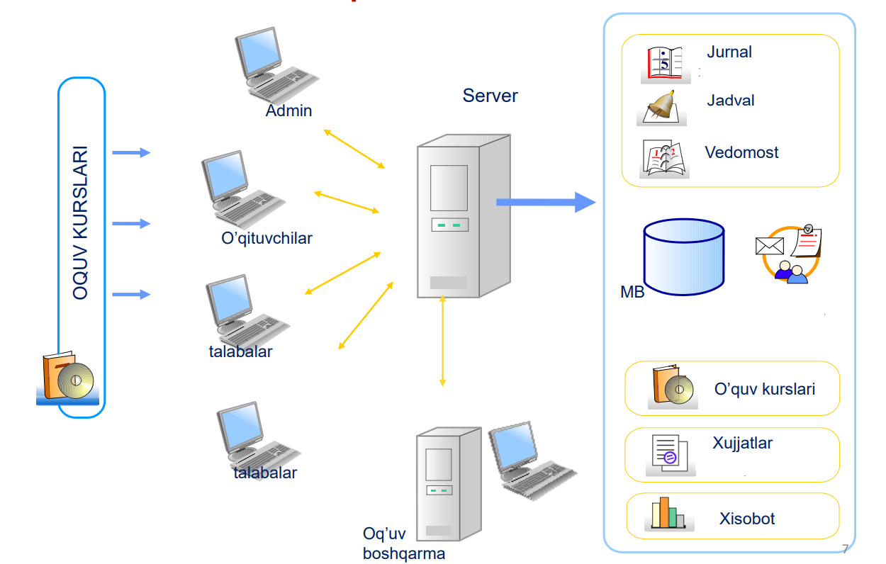
Masofali tizim tashkil qilish arxitekturasi

Slide 8
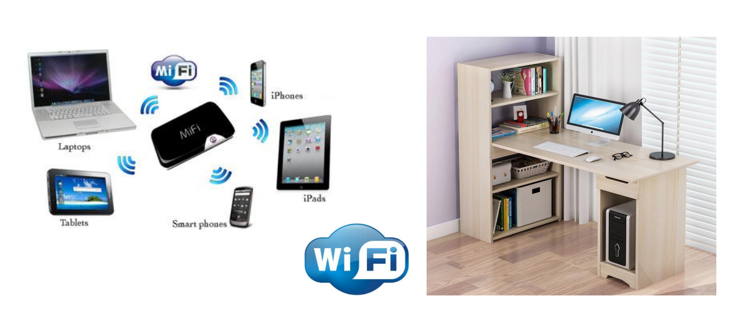
Birinchi navbatda, Masofali tizimlarda ishlash uchun mumkin qadar shaxsiy komp'yuter yoki Noutbuk va Internet zarur. Sababi fayllar bilan ishlash zarurligi kelib chiqadi. Shuning uchun hurmali talablar, birinchi navbatda imkoni bo'lsa albatta, yashayotgan joyingizda o'zingizga dars tayyorlash o'rni hamda Noutbuk va Internet bilan ta'minlab olsangiz maqsadga muvofiq. Oldinda sizlarni 5 yil davomida o'qish, konkurs, mustaqil ta'lim olish vazifalari turibdi.
Masofali ta'lim uchun tayyorlik, texnik qurollar

Slide 9
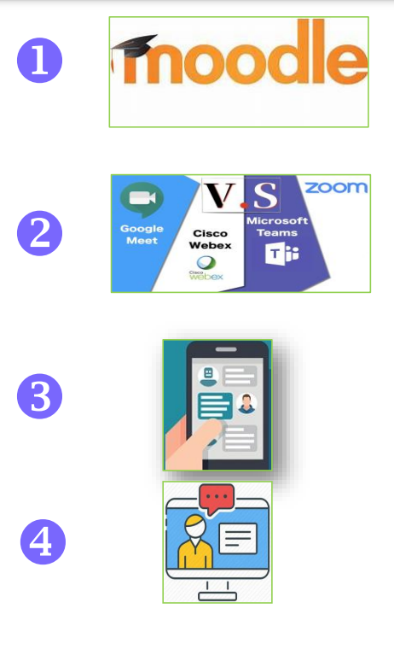
Masofali ta’limning xozirgi sharoitda tashkil etilishi
Web-dastur (Moodle) orqali. Ta’lim resurslari tizimga yuklanadi va bajarish uchun topshiriqlar beriladi.
Web-konferensiya. (Zoom Webex, MS Teams Google Meet, Mailcall programmalari orqali)
Chat texnologiya. Telegram, WhatsApp Messendjerlari) foydalangan xolda mashg’ulot o’tkazish;
Video dars oraqali O’quv mashg’ulotlarining metodik materyallari orqali video va audio tayorlash va tizimga qo’yish.

Slide 10
NDPI Masofali ta’limni tashkil qilish yo’nalishlari
Moodle tizimi orqali ta'lim jarayonini tashkil qilish. Bunda tizimga fan bo'yicha asosiy resurslar: lektsiya, test, darslik, glossariy, taqdimotlarni kiritish va tizimni boshqarish;
Telegramm messendjeridan har bir guruhlar kesimida kanallarni ochib, ta'lim resurclari- lektsiya, test, darslik, glossariy, videodarslarni joylashtirish;
Xar bir fan bo'yicha imkoniyatdan kelib chiqib videodarslar ishlab chiqish;
Fakul'tetlarda fanlarni vebinar va onlayn shaklda tashkil qilish (Zoom va boshqa dasturlar orqali).

Slide 11
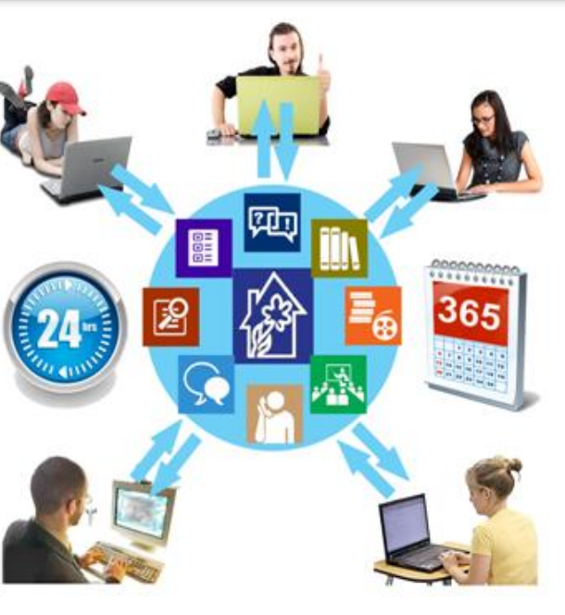
Moodle imkoniyatlari
Internet mavjud joyda kun davomida bilim olish imkoniga ega.
Vaqt bo'yicha o’quvchi va o'qituvchiga keng imkoniyat yaratiladi.
Yoshlarda AKTni bilish, uning imkoniyataliridan to'g'ri foydalanish ko'nikmasi oshiradi.
Uzrli sababli ko'ra darslarni qatnasha olmaydigan, masofadan ishlashga ega bo'lgan shaxslar uchun qulay tizim.

Slide 12
– Yurtimizda ta’lim sohasiga “dual ta’lim” tushunchasining kirib kelishiga nima sabab bo‘ldi?
– Hammamizga ma’lum, iqtisodiyotni rivojlanishida o‘rta bo‘g‘in kadrlarining o‘rni alohida hisoblanadi. Ishlab chiqarish, sanoat va xizmat ko‘rsatish sohalarida ishchi kasb va mutaxassisliklarga bo‘lgan ehtiyoj juda yuqori ko‘rsatkichlarni tashkil etadi.
An’anaviy ta’lim shaklida o‘quvchi/talaba oliy yoki professional ta’lim muassasasida nazariy bilimlarni ko‘proq egallab, amaliyot qismini juda oz soatlarda korxona va tashkilotlarda o‘taydi.
Shuning uchun, rivojlangan mamlakatlarning ta’lim tizimi o‘rganilib, zamonaviy texnologiyalar va dastgohlarda o‘qish bilan bir vaqtda korxona, tashkilotlarda ish faoliyatini olib borish imkoniyatini beruvchi dual ta’lim shakli O‘zbekiston ta’lim tizimiga kiritildi.
“Dual” so‘zi lotin tilidan olingan bo‘lib, biror narsaning ikki qismga taalluqliligi, ikkita narsani ifodalovchi, ikki qismdan iborat, degan ma’nolarni bildiradi.
Dual ta’lim – o‘quvchi/talabaga ta’limni o‘z yo‘nalishiga mos tashkilotda mehnat qilish bilan birga olib borish imkoniyatini beruvchi tizimdir.
Bunda yoshlar 2-3 kun ta’lim muassasasida nazariy bilimlarni va 3-4 kun korxona va tashkilotlarda haqiqiy ish jarayonlarida amaliy ko‘nikmalarni egallaydi.
Dual ta’lim shaklida tahsil olayotgan o‘quvchi/talaba korxona va tashkilotlarda ishga qabul qilinganda ularga korxona tomonidan ustoz biriktiriladi va oylik maoshi to‘lanadi.
bugungi kunda ushbu tizim Germaniya, Avstriya, Shveysariya va Koreya Respublikasi kabi mamlakatlarda iqtisodiyotni rivojlantirishda juda katta o‘ringa ega.

Slide 13

– Ushbu tizim mamlakatimizda qanday me’yoriy-huquqiy hujjatlar asosida tartibga solinmoqda?
– O‘zbekiston Respublikasining “Ta’lim to‘g‘risida”gi qonuni 15-moddasiga muvofiq, “Dual ta’lim” ta’lim olish shakllaridan biri sifatida kiritildi. Qonunga dual ta’lim bo‘yicha alohida modda (17-modda) ham kiritilib, dual ta’limni tashkil etish tartibi O‘zbekiston Respublikasi Vazirlar Mahkamasi tomonidan belgilanishi ko‘rsatib o‘tildi.
Vazirlar Mahkamasining 2021 yil 29 martdagi qarori bilan Professional ta’lim tizimida dual ta’limni tashkil etish tartibi to‘g‘risidagi nizom tasdiqlandi. bugungi kunda dual ta’limni yanada rivojlantirish bo‘yicha xorij tajribasini o‘rgangan holda, qonunchilik hujjatlariga o‘zgartirish va qo‘shimchalar kiritish bo‘yicha tegishli ishlar olib borilmoqda.

Slide 14
– Ushbu tizimni joriy etishdan ko‘zlangan maqsad nima?
– Maqsad iqtisodiyotning barcha sohalarida malakali va zamonaviy kasbiy ko‘nikmalarga ega o‘rta bo‘g‘in kadrlarini tayyorlash hamda yoshlarning kasblar va mutaxassisliklarni egallashga bo‘lgan qiziqishlarini qo‘llab-quvvatlash uchun keng imkoniyatlar yaratishdan iborat.
Aytib o‘tganimdek, yoshlar ta’lim olish bilan birga haqiqiy ish joyida o‘z kasbiy ko‘nikmalarini rivojlantiradilar.
Dual ta’lim shakli professional ta’lim tizimida yo‘lga qo‘yildi. 2021-2022 o‘quv yilidan boshlab, maktabgacha ta’lim, temir yo‘l va qurilish kabi sohalarda o‘rta bo‘g‘in kadrlarini tayyorlash maqsadida professional ta’lim muassasalariga dual ta’lim shakli bo‘yicha 3 mingdan ortiq yoshlar o‘qishga qabul qilindi.
2022-2023 o‘quv yilida professional ta’lim muassasalariga 4,5 mingdan ortiq yoshlar dual ta’lim shaklida o‘qishga qabul qilindi hamda yuqorida aytib o‘tilgan sohalarga qo‘shimcha ravishda axborot texnologiyalari, yengil sanoat, qishloq xo‘jaligi va xizmat ko‘rsatish kabi sohalarda ham dual ta’lim shaklida kadrlar tayyorlash yo‘lga qo‘yildi.
bugungi kunda hududlarning ijtimoiy-iqtisodiy rivojlanishidan kelib chiqib, 7,5 mingdan ortiq yoshlar respublikamizdagi professional ta’lim muassasalarida dual ta’lim shaklida ta’lim olib, 1,5 mingga yaqin korxona va tashkilotlarda ish faoliyatini olib bormoqda.
Oliy ta’lim tizimida esa faqat Toshkent to‘qimachilik va yengil sanoat institutida dual ta’lim asosida o‘qitish yo‘lga qo‘yilgan (3- va 4-bosqich talabalari uchun).

Slide 15
Xulosa
Xulosa qilib shuni aytish kerakki -masofaviy o`qitish bugungi kunda milliy o`quv maskanlari uchun zarur, balki bugungi kundagi globalizatsiyalash jarayonida katta-kattaodamga,ularga o`zlariga mutaxassislar tayyorlashda,ularning
Qayta tayyorlashda,hisobot bilim darajalarini va ko‘nikmalarini yuqori darajada ushlab turishda muhim o`rin tutadi. Masofaviy o`qitishni qo`llagan holda aholining umumiy bilim haqidava bu bilimning sifatini tomonidan imkoni mavjud. Aholining barcha qatlamlarini bilim olishdagi ixtiyoriy talablarini talab qilish mumkin boʻladi.Bilimlarni o`z vaqtida keng aholiga tarqatish imkoni mavjud. Yagona ta`lim muhitini yaratib, unda barcha bilimlarni mujassamlashtirish imkoni mavjud.
Malakali kadrlar tayyoralsh tizimini takomillashtirishda, agar mas’uliyatning bir qismini biznes hamjamiyati vakillari zimmasiga olgan bo’lsa, erishish mumkin. Shu bilan birga, davlat, ish beruvchilar va o’quv yurtlari o’rtasidagi o’zaro hamkorlikning qo’shma zo’nasini yaratish kerak. Ta’lim muassasalarida o’rnatilgan intizom ta’lim muassasalari jamoasini jipslashtirish, ta’lim muassasasi ichki hayoti va faoliyatining mo’tadil kechishini ta’minlaydi. Intizom o’quvchilardan hamjihatlik asosida faoliyat olib borish, o’quv yurti manfaati uchun birgalikda kurashish, rahbariyat hamda vakolatli o’quvchilar organlari, uning a’zolari talabalarni to’g’ri talqin etish va ularning bajarilishini talab etadi. Xulosa o’rnida shuni ta’kidlab o’tishimiz joizki yoshlarimizni to’g’ri kasbga yo’naltirish , bu eng muhim vazifalardan biri ekanligini yana bir bor ta’kidlab o’tmoqchiman. Inson to’g’ri kasb tanlash orqali o’z oilasiga, jamiyatga juda katta naf keltirishi isbot talab qilmaydigan qonuniyatdir.

Slide 16
Foydalanilgan adabiyotlar:
axadji@gmail.com Informatika.uz
https://ndpi.uz/wp-content/uploads/2021/06/NukusDPI_talabalarga_MASOFA.pdfm
https://kknews.uz/oz/125113.html
www.ziyonet.uz
Axmedov, B. A. va Xasanova, S. K. (2020). P umumiy ta'lim tizimi
Devda masofaviy ta'lim usullarixodimlarni ishga joylashtirish. jurnali _
Muhandislik tadqiqotlaridagi innovatsiyalar vaTexnologiya , 1 (1), 252-256.
6. Axmedov, B. A. (2020). Matematik modeli otsenki xarakteristikasi
kachestva va nadejnosti programmno obespecheniya. EVROSIYA
TA'LIM FAN VA INNOVATSIYA JOURNAL , 3 (10), 97-100.
7. Gulboev, N. A., Duysenov, N. E., Axmedov, B. A., & Raxmano va, G . S.
(2020). Model sistem boshqaruvi elektricheskimi setyami. Molodoy
uchenyy , 22 (312), 105-107.

Slide 17
E‘tiboringiz uchun rahmat!

